Slide 1
REAPROVEITAMENTO DE CORPOS DE PROVA NA CONSTRUÇÃO CIVIL
Autores:
Andreia Cristina Fonseca Alves
Alexsandro da Silveira
Alessandra Crispim Canedo
Geovana de Moura Costa
Kátia Maria de Souza
Paulo Sérgio Scalize

Slide 2


INTRODUÇÃO
Os resíduos sólidos gerados pela construção civil - detritos provenientes de reformas, de construções ou de demolições, por exemplo o concreto;
Representam aproximadamente 50% da massa sólida de material urbano (KARPINSK, 2009). Resíduos da construção civil – responsabilidade do gerador de acordo com a Resolução CONAMA nº 307 (Brasil, 2012). Os mesmos devem ter uma destinação final adequada;
Reconhecendo a necessidade de reduzir a exploração dos agregados usuais, areia e brita e a geração de resíduos sólidos em construções civis, o objetivo desse estudo é avaliar o comportamento de concretos produzidos a partir da fragmentação de corpos de prova, o que resulta em agregados miúdos e graúdos.

Slide 3
Durante o processo de concretagem de uma obra na cidade de Goiânia, foram coletadas 15 amostras de corpos de prova já rompidos, aleatoriamente e posteriormente triturados e submetidos a ensaios de caracterização e comparados ao material usual (referência).
MATERIAL E MÉTODOS
Tabela 1 - Ensaios de caracterização dos agregados usual e proposto
Tipo de ensaio | Norma
Granulometria | NBR 7217 (ABNT, 1987)
Massa específica aparente do agregado miúdo | NBR 9776 (ABNT, 1987)
Massa específica do agregado graúdo | NBR NM 52 (ABNT, 2002)
Massa unitária | NBR 7251 (ABNT, 1982)
Umidade | NBR 16097 (ABNT,2012)

Slide 4
Foram preparados corpos de prova, cilíndricos, utilizando diferentes traços variando a quantidade de agregado miúdo, graúdo e do cimento.
Os traços foram uma comparação dos resultados obtidos com a substituição do material reciclado, a partir dos corpos de prova triturados, e o material usual (referência).
Os corpos de prova foram submetidos a ensaios de compressão, em intervalos de tempo conforme recomenda a NBR 5739 (ABNT, 2007), sendo: 1, 3, 7, 14, 21 e 28 dias.
Consistência do concreto determinada por intermédio do método slump test.
Apos os ensaios os resíduos foram encaminhados para uma empresa licenciada para receber, tratar e reciclar resíduos da construção civil, bem como os advindos da demolição.
MATERIAL E MÉTODOS

Slide 5
RESULTADOS E DISCUSSÃO

Slide 6
RESULTADOS E DISCUSSÃO
Figura 1 - Curva Granulométrica do agregado miúdo usual.

Slide 7
RESULTADOS E DISCUSSÃO
Figura 2 - Curva Granulométrica do agregado miúdo proposto.

Slide 8
RESULTADOS E DISCUSSÃO
Tabela 3 - Características dos agregados miúdos.
Características | Agregado usual | Agregado proposto
Módulo de Finura | 2,81 | 3,10
Dimensão Máxima Característica (mm) | 4,8 | 4,8
Massa Específica (g/cm³) | 2,73 | 2,44
Massa Unitária (g/cm³) | 1,70 | 1,36
Material Pulverulento (%) | 16,6 | 16,0

Slide 9
RESULTADOS E DISCUSSÃO
Figura 3 - Curva Granulométrica do agregado graúdo usual.

Slide 10
RESULTADOS E DISCUSSÃO
Figura 4 - Curva Granulométrica do agregado graúdo proposto.

Slide 11
RESULTADOS E DISCUSSÃO
Tabela 4 – Características dos agregados graúdos.
Características | Brita 1 usual (Pedreira Ciplan) | Brita 1 proposta (Corpos de prova britados)
Módulo de Finura | 6,98 | 6,56
Dimensão Máxima Característica (mm) | 19 | 19
Massa Específica (g/cm³) | 2,7 | 2,4
Massa Unitária (g/cm³) | 1,42 | 1,23
Material Pulverulento (%) | 0,49 | 2,15

Slide 12
RESULTADOS E DISCUSSÃO
Traço:
Inserção de agregados miúdos naturais para tornar o traço mais argamassado, regularizando a permeabilidade, trabalhabilidade e plasticidade do material.
Tabela 4 – Traço médio – quantidade de materiais utilizados em cada traço analisado.
Traço Referencia | Traço Proposto
7 Kg de cimento CP II F-32 | 7 Kg de cimento CP II F-32
10,75 Kg de areia natural Tijolão; | 10,75 Kg de areia natural Tijolão;
10,75 Kg de areia artificial usual Intercement; | 10,75 Kg de areia artificial proposta;
7,45 Kg de brita 0 Ciplan; | 24,85 Kg de brita 1 proposta;
17,40 Kg de brita 1 usual Ciplan;
5 Kg de água; | 5 Kg de água;
52,50 ml de aditivo polifuncional Mira set 33. | 52,50 ml de aditivo polifuncional Mira set 33.

Slide 13
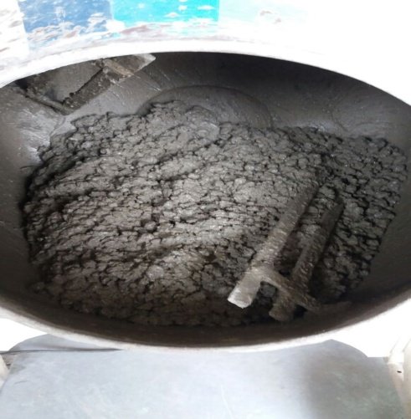
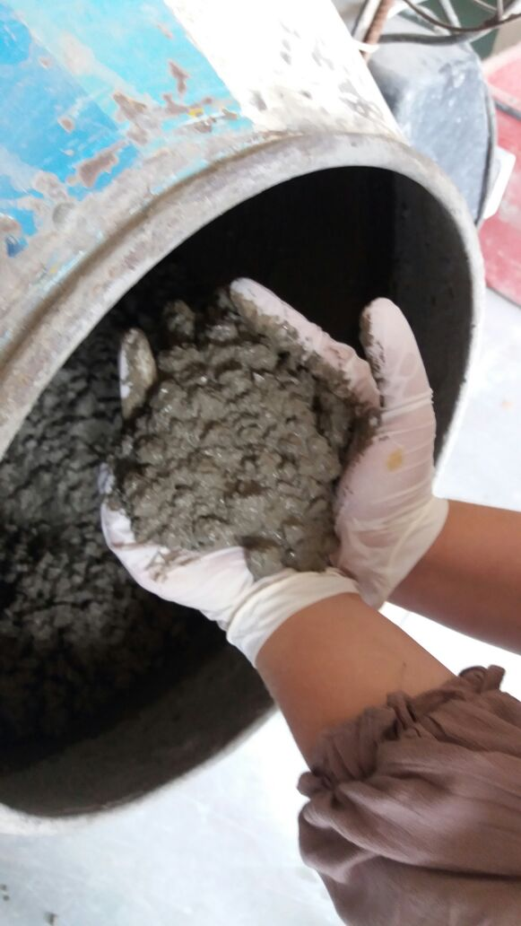
RESULTADOS E DISCUSSÃO
Consistência do concreto obtido:
Concreto de boa aparência, suficientemente argamassado, com boa plasticidade e bem trabalhável dentro das exigências do traço em questão.
“Slump” apresentou resultados satisfatórios ao ser realizado com a mesma quantidade de água (8 cm).
“Slump” de projeto: 10 ±2 cm.
Figura 5 e 6 – Concreto obtido utilizando agregados oriundos
de corpos de prova reciclados.
Fonte: O autor

Slide 14
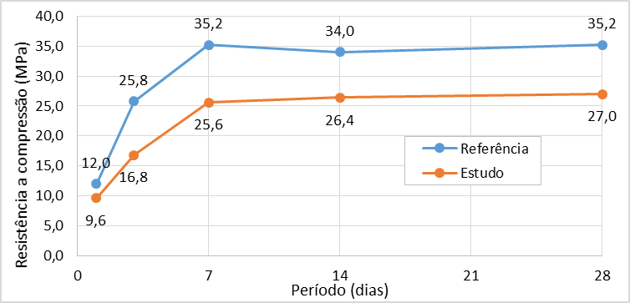
RESULTADOS E DISCUSSÃO
Resistência do concreto obtido:
Redução variou de 20% a 34,8%, sendo de 23,3% aos 28 dias;
Fins estruturais e em fundações – resistência não atende;
Confecção de blocos para alvenaria de vedação - resistência varia de 4,5 MPa a 16 MPa (NBR 6136/16).
Figura 7 - Resultado do ensaio de resistência à compressão ao longo dos dias para os corpos de prova referência e de estudo.

Slide 15
CONCLUSÃO
Adequar a granulometria para aproximar os agregados graúdos reciclados à granulometria dos agregados graúdos usuais, passando-os pela série de peneiras e valendo-se do traço apenas o que passou pela peneira de 12,5 mm, assim como o que ficou retido na peneira de 6,3 mm;
Concreto produzido a partir do reaproveitamento de corpos de prova apresentou menor resistência em relação ao concreto referência;
No entanto, podem ser utilizados em pequenas obras com finalidades não estruturais como, por exemplo, em calçadas, muros, fins estéticos, etc.;
Desta forma, ao analisar todos os ensaios realizados conclui-se que os resultados obtidos trazem a viabilidade de substituição parcial dos agregados usuais pelos agregados propostos.

Slide 16
REFERÊNCIAS
ASSOCIAÇÃO BRASILEIRA DE NORMAS TÉCNICAS. NBR 7251 - Agregado em estado solto - Determinação da massa unitária. Rio de Janeiro, 1982.
___. NBR 7217: Agregados - Determinação da composição granulométrica. Rio de Janeiro, 1987.
___. NBR 9776: Determinação da massa específica de agregados miúdos por meio do frasco Chapman. Rio de Janeiro, 1987.
___. NBR NM 52 - Agregado miúdo - Determinação de massa específica e massa específica aparente. Rio de Janeiro, 2003.
___. NBR 5739: Concreto - Ensaios de compressão de corpos-de-prova cilíndricos. Rio de Janeiro, 2007.
___. NBR 16097: Solo — Determinação do teor de umidade — Métodos expeditos de ensaio. Rio de Janeiro, 2012.
___. NBR 6136: Blocos vazados de concreto simples para alvenaria — Requisitos. Rio de Janeiro, 2016.
BRASIL. Ministério do Meio Ambiente. Conselho Nacional do Meio Ambiente – CONAMA. Resolução n.º 307, de 05 de julho de 2002. Estabelece diretrizes, critérios e procedimentos para a gestão dos resíduos da construção civil. Diário Oficial da República Federativa do Brasil, Brasília, DF, n.° 136, 17 de julho de 2002.
KARPINSK, L. A. Gestão diferenciada de resíduos da construção civil: uma abordagem ambiental, Porto Alegre, 2009. Disponível em http://www.pucrs.br/orgaos/edipucrs. Acesso em: 13/12/16.

Slide 17
OBRIGADA
Kátia Maria de Souza
engkatia@gmail.com

